Slide 1
Domino Temporal Data Prefetcher
HPCA.2018

Slide 2
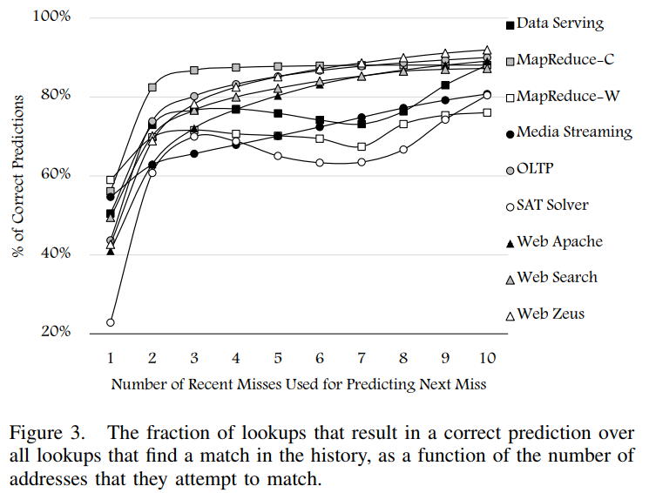
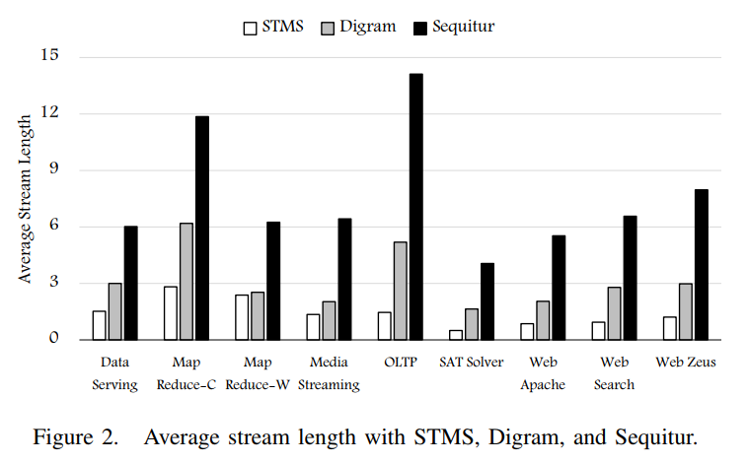
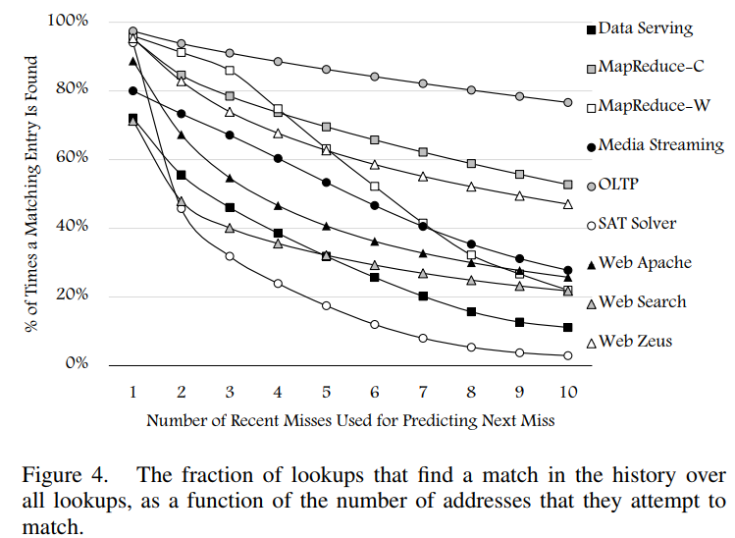
Motivation
Notes:
缓存未命中现象会因为等待数据的到来而导致空闲等待，这使得处理器无法完全发挥其最佳性能。对于在时间上存在依赖性的未命中，需要通过时间预取来尽可能的降低缓存未命中带来的性能下降。
实验发现，是预取器中的查找机制造成了实际性能与其潜能空间之间的差距。

Slide 3
Motivation
使用单个未命中地址进行查找
使用两个未命中地址进行查找
预取潜能空间
连续的正确预取的序列
Notes:
采用单个未命中地址进行查找，则可能会混淆两个以相同未命中地址开头的预取流。

Slide 4
Motivation
Notes:
左图是正取预测的预取在匹配成功的查找中的占比，即准确性；右图是成功匹配的查找在总查找中的占比，及覆盖率。
查找地址数大于等于2时准确性大大提高，但大于2后无明显提高；覆盖率则是虽查找地址数的增加而减小。
综合来看，相比于前一个图中用单个未命中地址进行查找的预取器来说，前一个图中的用两个未命中地址进行查找的预取器性能并未还有很大提高。

Slide 5
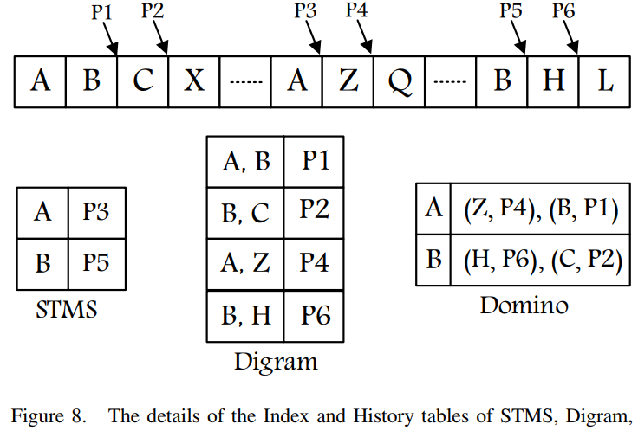

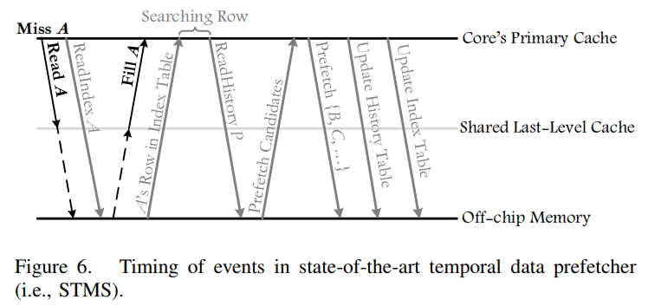
Motivation
History Table (HT)
Index Table (IT)
Notes:
时间预取器在主存中建立有HT表和IT表，HT表存有全部未命中地址，IT表存有未命中地址及指向其在HT表中最后一次出现的指针。
因为HT表和IT表在主存中，则每次发生缓存未命中时，均需先查找IT表，读取匹配项后再读取HT表中对于序列，需要等待访问两次主存，延迟较大。
观察Digram预取器的IT表，当两个未命中地址均匹配是才会进行预取，虽然提高了准确性，但相比于单个未命中地址匹配会错失一次预取，从而造成前面所述的覆盖率下降。
因此，文章提出了一种既能单个未命中地址查找又能两个未命中地址查找的时间预取器，且利用buffer降低延迟开销。

Slide 6
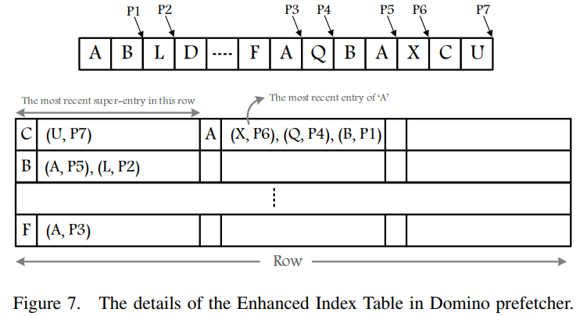
Domino
History Table (HT)
Enhanced
Index Table (EIT)

Slide 7
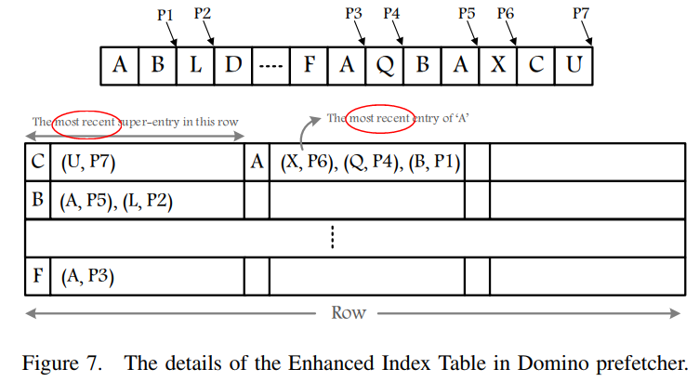
Domino – 查找及预取
预取命中
发生触发事件
利用PointBuf继续预取Perfetch Buffer中的活动流
缓存
未命中
查找新的预取流
根据未命中地址，将EIT表中相应ROW读入PointBuf中并查找匹配的super-entry
无匹配
略过
匹配
单个未命中地址仅预取其后的一个
将匹配的super-entry的最新entry写入Perfetch Buffer中进行预取
预取命中
发生下一个触发事件
利用PointBuf继续预取Perfetch Buffer中的活动流
触发事件：1. 预取命中 2.缓存未命中
①LogMiss：记录触发事件的序列；
②FetchBuf：更新时存储EIT表的某一行；
③Perfetch Buffer：存有预取缓冲块；
④PointBuf：存有活动流的地址序列。
缓存
未命中
在匹配的super-entry下查找匹配的entry（可能不再是前一步骤中最新的entry）
无匹配
匹配
两个未命中地址预取后续匹配预取流
创建活动流并将其从HT表中写入PointBuf中进行预取

Slide 8
Domino – 统计更新
发生触发事件
未命中地址存入LogMiss（大小为两个缓冲块）
存满
一个后
统一将一系列（N个）未命中地址写入HT表中
更新EIT表
取N个触发事件中的任一个，将EIT表中与其相关的那一行写入FetchBuf中
触发事件：1. 预取命中 2.缓存未命中
①LogMiss：记录触发事件的序列；
②FetchBuf：更新时存储EIT表的某一行；
③Perfetch Buffer：存有预取缓冲块；
④PointBuf：存有活动流的地址序列。
无匹配
更新，写入新的super-entry
查找匹配super-entry
匹配
无匹配
更新，写入新的entry并更新新指针
查找匹配entry
匹配
不更新
Notes:
若在每一次发生缓存未命中时都对EIT表进行更新，则会带来很大的开销，所以Domino采用统计更新机制。

Slide 9
Bingo Spatial Data Prefetcher
HPCA.2019
Notes:
片外存储器访问的高延迟使得处理器无法完全发挥其最佳性能。
通过预测未来的存储访问并在处理器显式发布该请求前预取不位于缓存中的存储访问，数据预取机制被用来弥补处理器与存储器之间的性能差距，虽有成效但仍有上升空间。

Slide 10
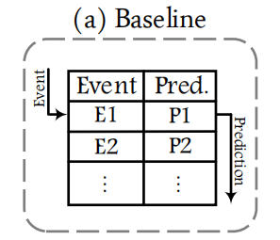
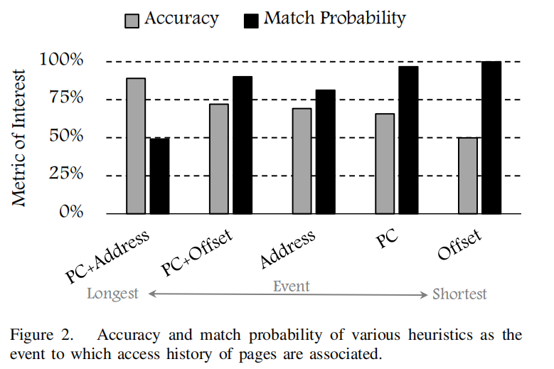
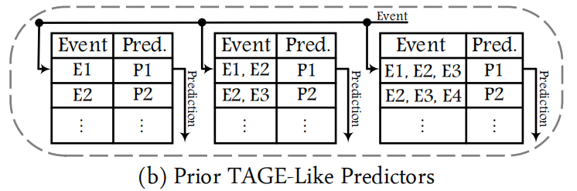
Motivation
Notes:
实验发现，基于短事件（较少事件的组合）的预取具有较高的匹配可能性，但准确性较低；基于长事件（较多事件的组合）的预取具有较高的准确性，但匹配可能性较低。
单纯依赖于短事件或长事件进行预取是最新空间预取器性能不佳的主要原因。
TAGE型预测器（查找顺序是：最长事件→第二长事件→···→最短事件）既利用短事件又利用长事件进行预测，兼顾匹配可能性及准确性。

Slide 11
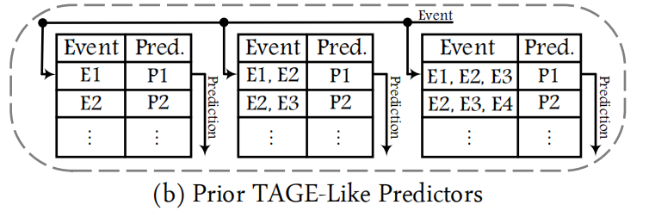
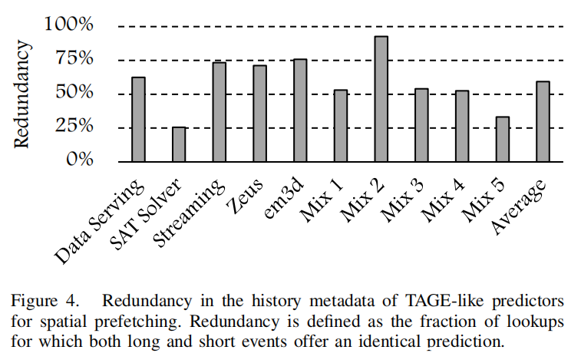
Motivation
Notes:
TAGE型预测器使用多个历史表进行记录，当发生新触发事件时，需要对每个历史表进行更新，大大增加了开销。
且不同长度时间可能会指向同一预测，这产生了冗余。
因此，Bingo利用“短事件是包含在长事件中的”这一特点，仅使用单个历史表，对于每个触发事件采用多次查找，兼顾不同长度的事件，兼顾匹配可能性及准确性。

Slide 12
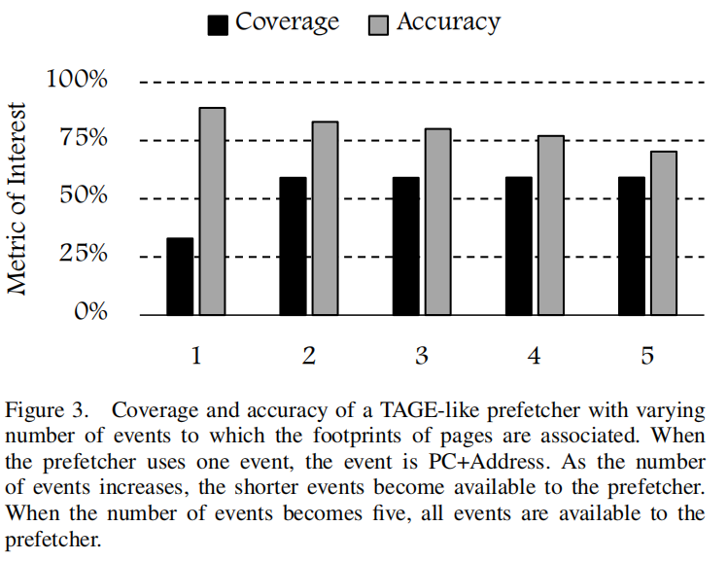
Motivation
‘PC+Address’
‘PC+Offset’

Slide 13
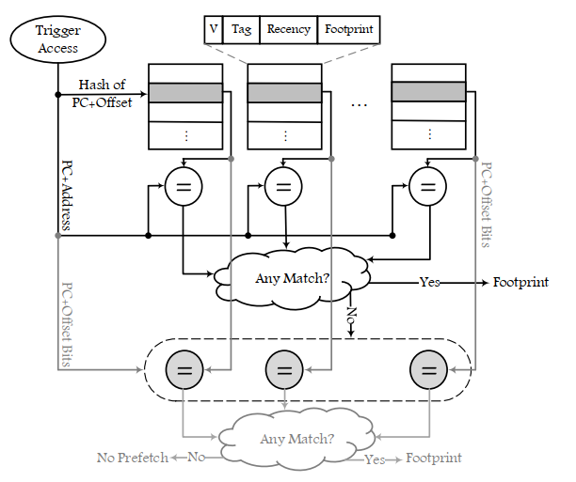
Bingo
‘PC+Address’
set
index
Notes:
Bingo的历史表采用PC+Offset的哈希值索引以确定其位置，并采用PC+Address做标识以供查找。
当触发访问发生时，采用该访问PC+Offset的哈希值确定其位置，由于哈希转换是一种压缩映射，此时确定的是一个集合；
再根据该访问PC+Address进行第一次查找，若有匹配则预取；
若无匹配则进一步根据PC+Offset在此集合内进行第二次查找，若有匹配则预取。
由于第二次查找的事件相对较短，准确性有所下降，Bingo预取器可能会有多个匹配，
此时可根据条目中的“Recency”项选取最近使用过的信息进行预取，也可选取对于所有匹配项覆盖率最广的信息进行预取，实验发现，后者性能更佳。

